Slide 1
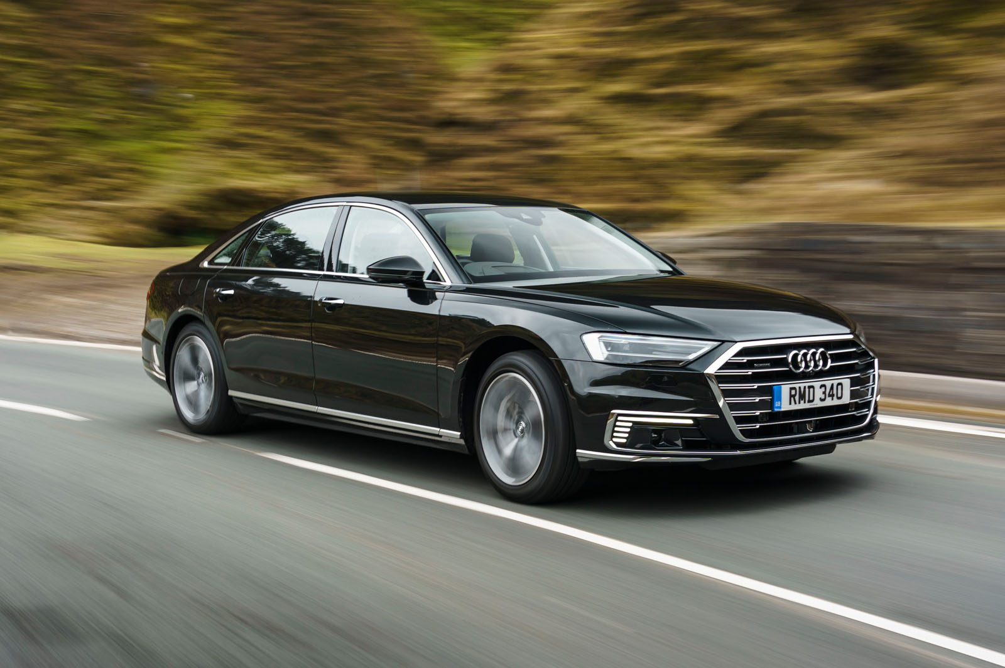
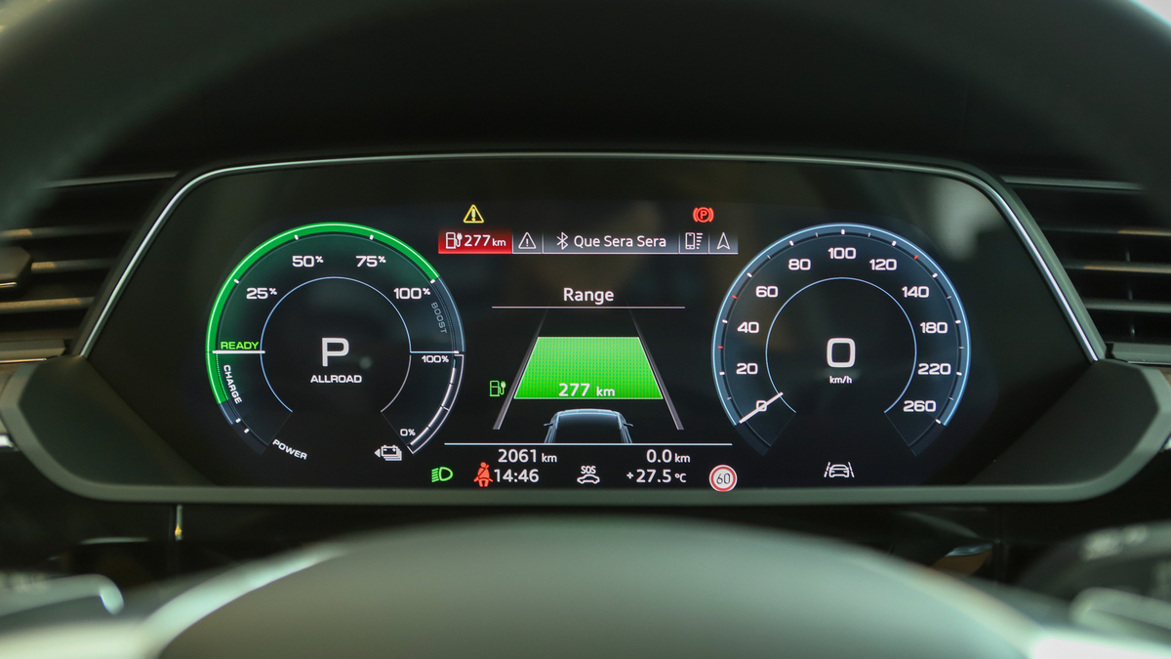
Đồng hồ tốc độ xe
(km/h)
LIÊN HỆ GÌ ???
Bánh xe quay
Vận tốc góc
(rad/s)

Slide 2

TRƯỜNG CAO ĐẲNG LÝ TỰ TRỌNG TP.HCM
KHOA CƠ KHÍ
Chương 5. Chuyển động cơ bản của vật rắn
5.3. Chuyển động của điểm thuộc vật rắn
quay quanh trục cố định
GV: Dương Thị Hồng
TP.HCM, 09/2020
Môn học Cơ lý thuyết

Slide 3
5.4. Chuyển động của điểm thuộc vật rắn quay quanh trục cố định
MỤC TIÊU
Trình bày được quỹ đạo chuyển động của điểm thuộc vật rắn quay quanh trục cố định.
Xác định được vận tốc dài, gia tốc của điểm thuộc vật rắn quay quanh trục cố định.
Áp dụng giải thành thạo bài toán chuyển động của điểm thuộc vật rắn quay quanh trục cố định.
Có ý thức trách nhiệm, chủ động học tập.
GV: Dương Thị Hồng
Môn học Cơ lý thuyết

Slide 4
Chương 5.
NỘI DUNG
1. Quãng đường
4. Ví dụ và bài tập áp dụng
Vận tốc dài
3. Gia tốc
GV: Dương Thị Hồng
Môn học Cơ kỹ thuật
GV: Dương Thị Hồng
Môn học Cơ lý thuyết

Slide 5
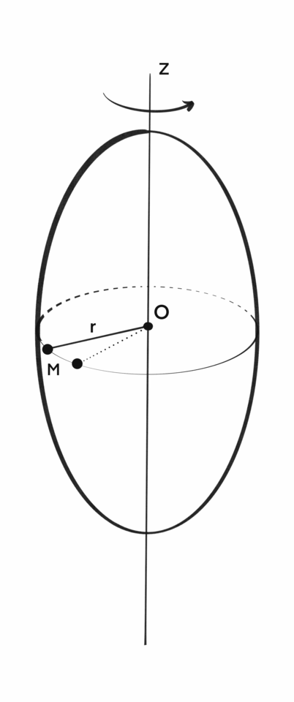
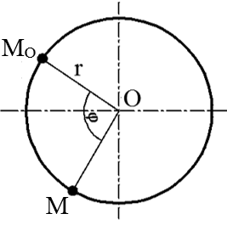
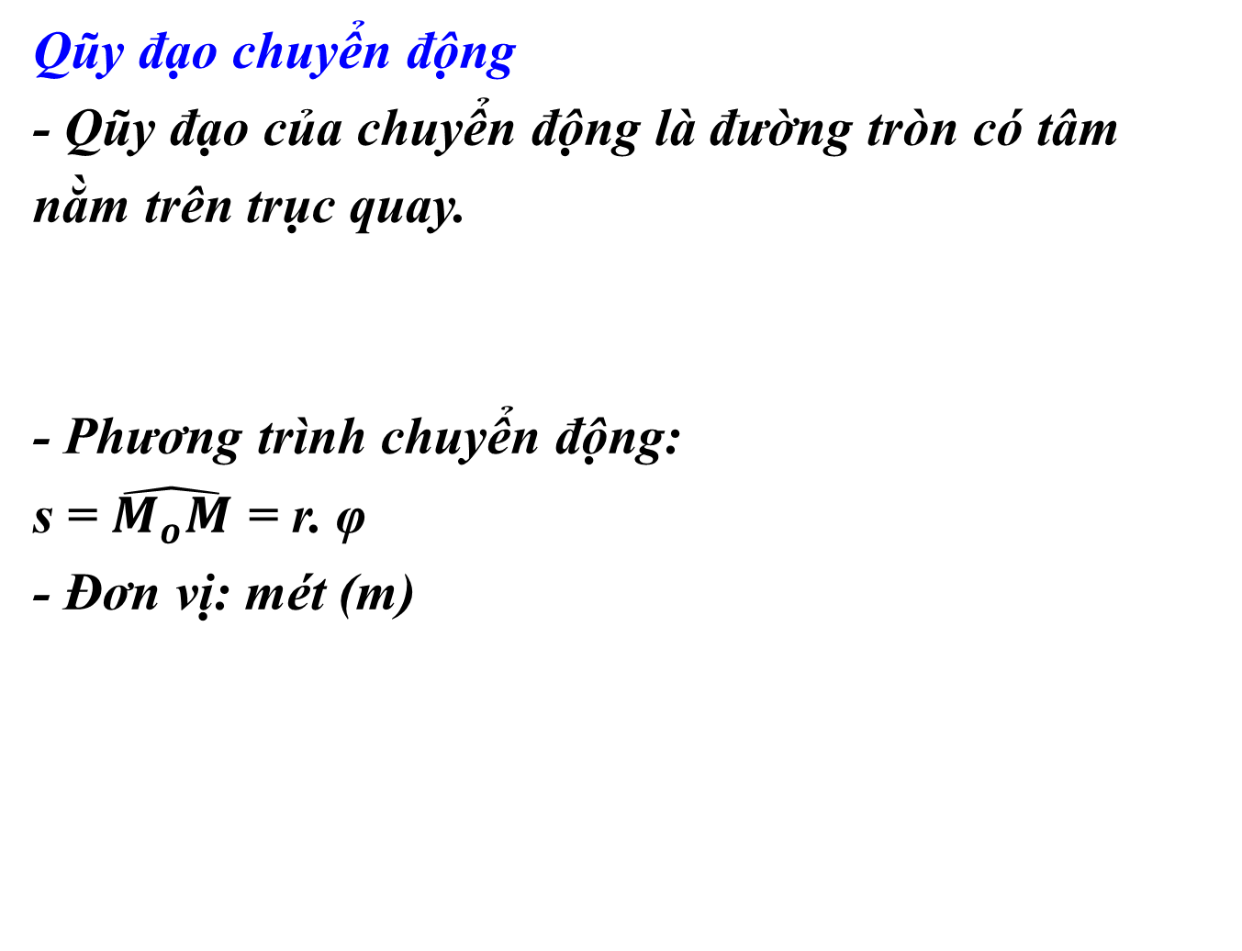
Chương 5
a
PHƯƠNG TRÌNH CHUYỂN ĐỘNG
Qũy đạo chuyển động
- Qũy đạo của chuyển động là đường tròn có tâm nằm trên trục quay.
- Phương trình chuyển động:
s = $\hat{M_{o}M}$ = r. φ
- Đơn vị: mét (m)
GV: Dương Thị Hồng
Môn học Cơ kỹ thuật
GV: Dương Thị Hồng
Môn học Cơ lý thuyết

Slide 6
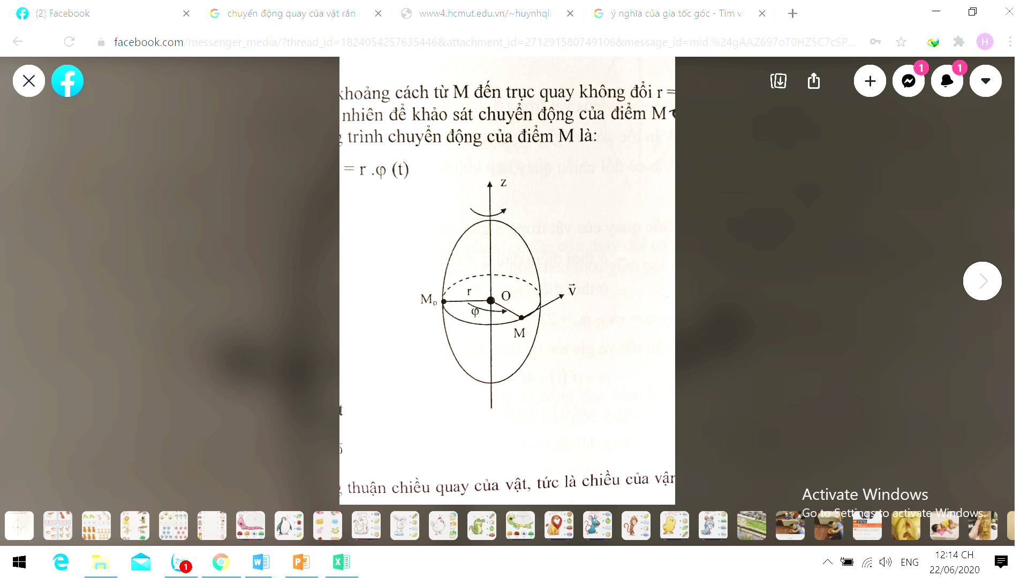
Chương 5
b
VẬN TỐC DÀI CỦA ĐIỂM
THUỘC VẬT RẮN QUAY
- Phương : tiếp tuyến quỹ đạo tại điểm khảo sát
Chiều: cùng chiều với chiều quay của vật
=> Vận tốc và vận tốc góc cùng dấu.
Trị số: v = r. ω (m/s)
ω
GV: Dương Thị Hồng
Môn học Cơ kỹ thuật
GV: Dương Thị Hồng
Môn học Cơ lý thuyết

Slide 7
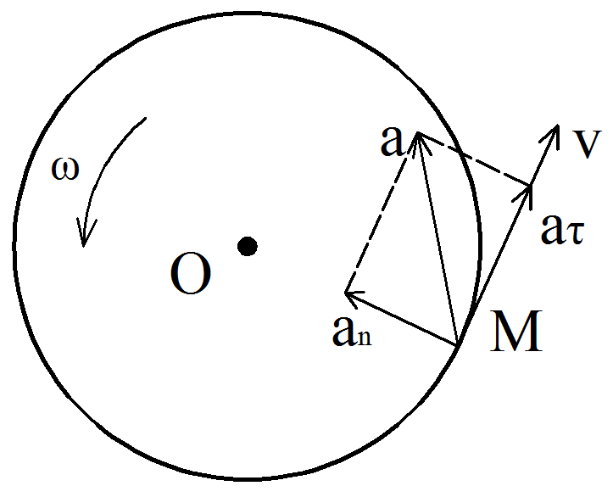
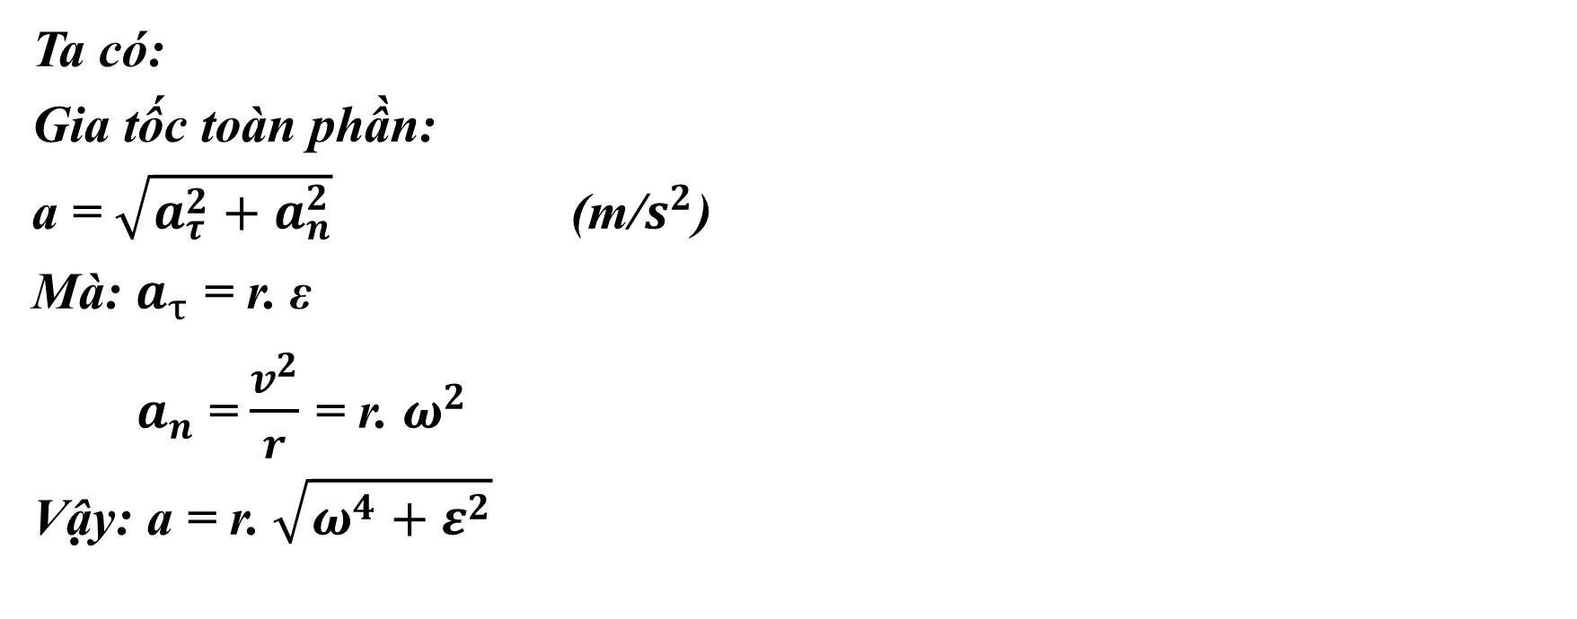
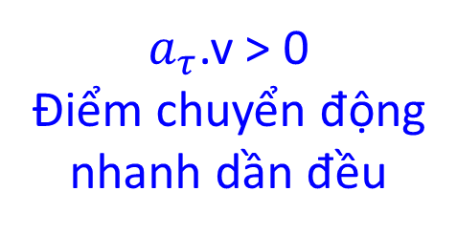
Chương 5
c
GIA TỐC CỦA ĐIỂM THUỘC VẬT RẮN QUAY
Ta có:
Gia tốc toàn phần:
a = $\sqrt{a_{τ}^{2}{+ a}_{n}^{2}}$ (m/$s^{2}$)
Mà: $a_{τ}$ = r. ε
${ a}_{n}$ = $\frac{v^{2}}{r}$ = r. $ω^{2}$
Vậy: a = r. $\sqrt{ω^{4}{+ ε}^{2}}$
r
α
$a_{τ}$.v > 0
Điểm chuyển động nhanh dần đều
GV: Dương Thị Hồng
Môn học Cơ kỹ thuật
GV: Dương Thị Hồng
Môn học Cơ lý thuyết

Slide 8
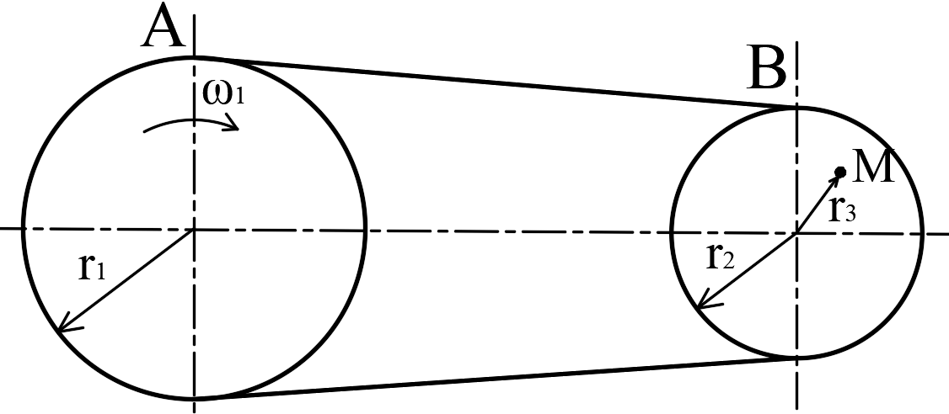
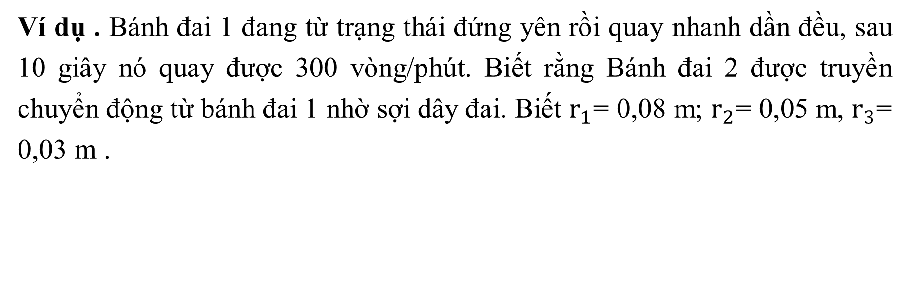
Chương 5
VÍ DỤ ÁP DỤNG
Ví dụ . Bánh đai 1 đang từ trạng thái đứng yên rồi quay nhanh dần đều, sau 10 giây nó quay được 300 vòng/phút. Biết rằng Bánh đai 2 được truyền chuyển động từ bánh đai 1 nhờ sợi dây đai. Biết $r_{1}$= 0,08 m; $r_{2}$= 0,05 m, $r_{3}$= 0,03 m .
1
2
Tính vận tốc góc và gia tốc góc của bánh đai 1 tại 8s.
Tính vận tốc góc và gia tốc góc của bánh đai 2 tại thời điểm t = 8s
Cũng tại 8s, tính vận tốc và gia tốc của điểm B thuộc bánh 2.
GV: Dương Thị Hồng
Môn học Cơ kỹ thuật
GV: Dương Thị Hồng
Môn học Cơ lý thuyết

Slide 9
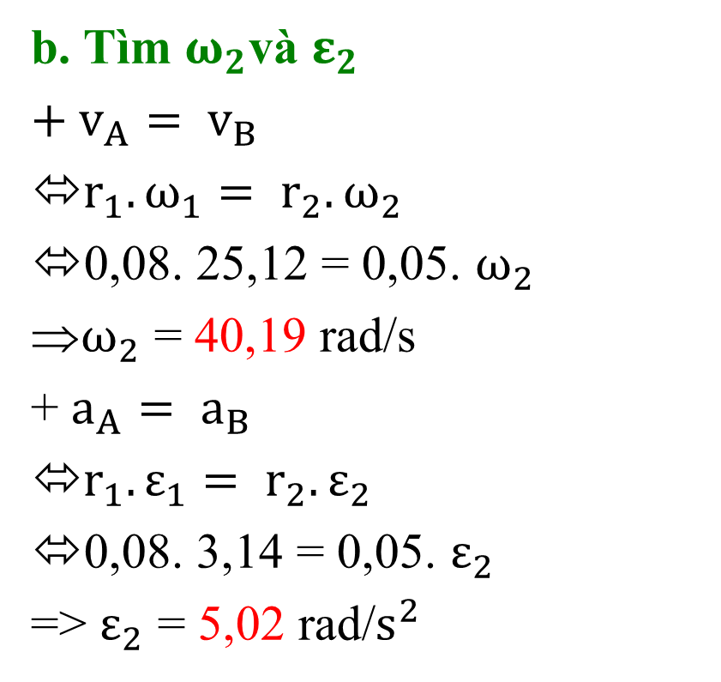
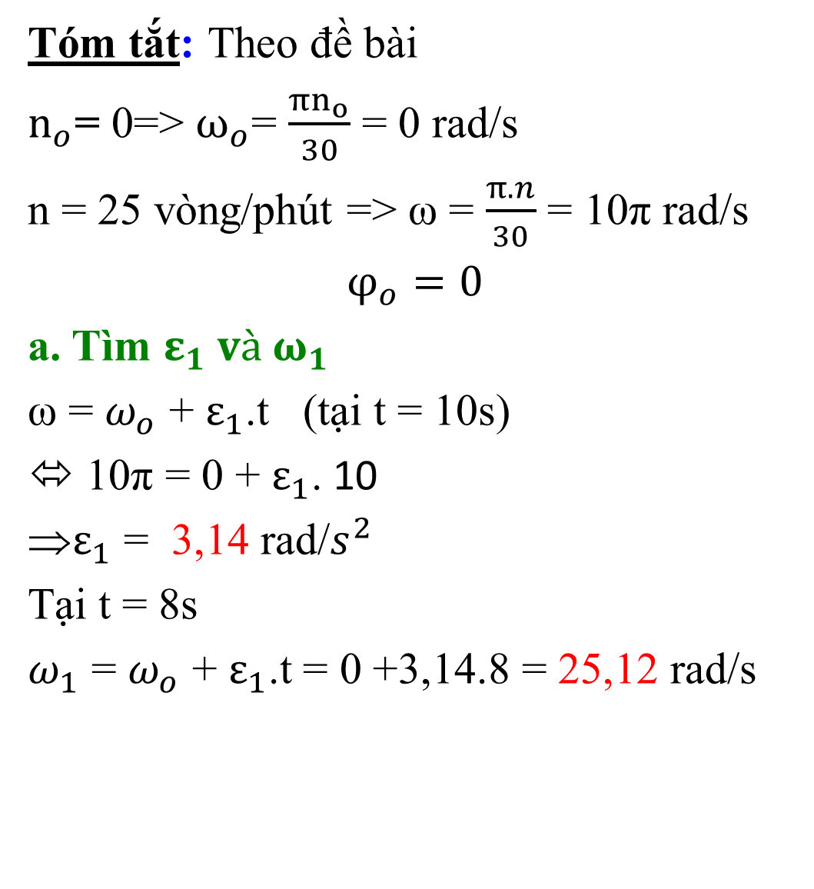
Chương 5
VÍ DỤ ÁP DỤNG
Tóm tắt: Theo đề bài
$n_{o}$= 0=> $ω_{o}$= $\frac{πn_{o}}{30}$ = 0 rad/s
n = 25 vòng/phút => ω = $\frac{π.n}{30}$ = 10π rad/s
$$φ_{o}=0$$
a. Tìm $ε_{1} và ω_{1}$
ω = $ω_{o}$ + $ε_{1}$.t (tại t = 10s)
⬄ 10π = 0 + $ε_{1}$. 10
$ε_{1}$ = 3,14 rad/$s^{2}$
Tại t = 8s
$ω_{1}$ = $ω_{o}$ + $ε_{1}$.t = 0 +3,14.8 = 25,12 rad/s
b. Tìm $ω_{2}$và $ε_{2}$
+ $v_{A}= v_{B}$
⬄$r_{1}. ω_{1}= r_{2}. ω_{2}$
0,08. 25,12 = 0,05. $ω_{2}$
$ω_{2}$ = 40,19 rad/s
+ $a_{A}= a_{B}$
⬄$r_{1}. ε_{1}= r_{2}. ε_{2}$
0,08. 3,14 = 0,05. $ε_{2}$
=> $ε_{2}$ = 5,02 rad/$s^{2}$
GV: Dương Thị Hồng
Môn học Cơ kỹ thuật
GV: Dương Thị Hồng
Môn học Cơ lý thuyết

Slide 10
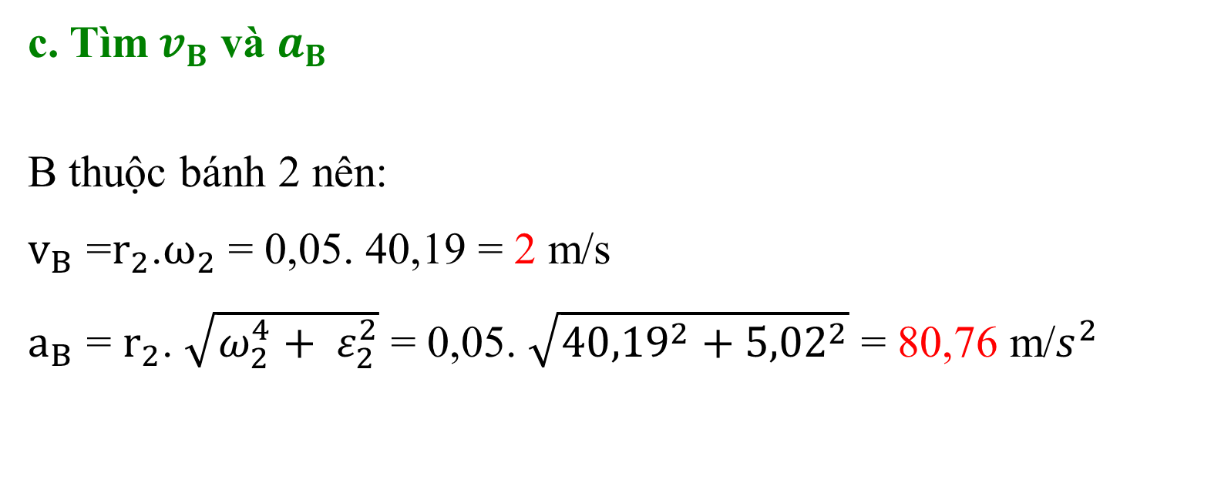
Chương 5
VÍ DỤ ÁP DỤNG
c. Tìm${ v}_{B}$ và $a_{B}$
B thuộc bánh 2 nên:
$v_{B}$ =$r_{2}$.$ω_{2}$ = 0,05. 40,19 = 2 m/s
$a_{B}$ = $r_{2}$. $\sqrt{ω_{2}^{4}+ ε_{2}^{2}}$ = 0,05. $\sqrt{{40,19}^{2}{+ 5,02}^{2}}$ = 80,76 m/$s^{2}$
GV: Dương Thị Hồng
Môn học Cơ kỹ thuật
GV: Dương Thị Hồng
Môn học Cơ lý thuyết

Slide 11
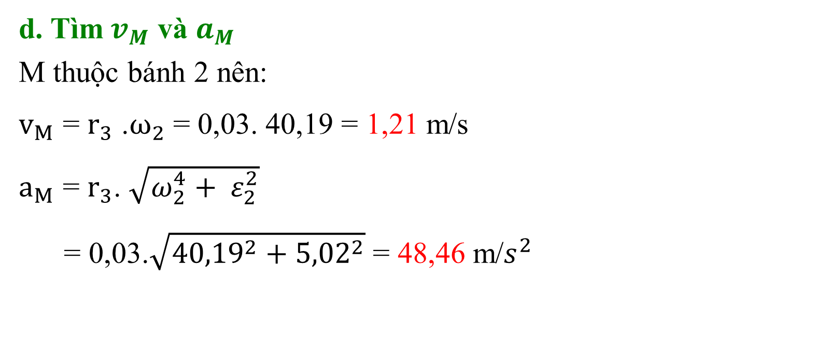
Chương 5
BÀI TẬP ÁP DỤNG
d. Tìm${ v}_{M}$ và $a_{M}$
M thuộc bánh 2 nên:
$v_{M}$ = $r_{3}$ .$ω_{2}$ = 0,03. 40,19 = 1,21 m/s
$a_{M}$ = $r_{3}$. $\sqrt{ω_{2}^{4}+ ε_{2}^{2}}$
= 0,03.$\sqrt{{40,19}^{2}{+ 5,02}^{2}}$ = 48,46 m/$s^{2}$
Điểm M, B cùng thuộc vật rắn quay nên có vận tốc góc ω và gia tốc ε là như nhau tại mọi thời điểm t.
GV: Dương Thị Hồng
Môn học Cơ kỹ thuật
GV: Dương Thị Hồng
Môn học Cơ lý thuyết

Slide 12
BÀI TẬP VỀ NHÀ
- Bài tập còn lại trong chương 5 tài liệu [1] và làm thêm bài tập chuyển động của điểm thuộc vật rắn trong tài liệu [2] và [3].
Đọc trước bài: “Tổng hợp chuyển động của điểm”
Tài liệu tham khảo:
[1] Phan Xuân Trang, Dương Thị Hồng. Giáo trình Cơ lý thuyết. Khoa Cơ khí Trường CĐ Lý Tự Trọng TPHCM.
[2] Đỗ Sanh. Cơ học. NXB Giáo dục , 2004.
[3] Đỗ Sanh, Nguyễn Văn Đình, Nguyễn Nhật Lệ. Bài tập Cơ học. NXB Giáo Dục, 2006.
[4] https://taisachmoi.com/giao-trinh-co-hoc-ly-thuyet-tom-tat-ly-thuyet-bai-tap-mau.html
[5]https://khotrithucso.com/doc/p/tai-lieu-giao-trinh-co-hoc-ly-thuyet-phan-dong-hoc-nhung-580005
GV: Dương Thị Hồng
Môn học Cơ kỹ thuật
GV: Dương Thị Hồng
Môn học Cơ lý thuyết

